Slide 1
TÁJÉKOZTATÓ a 2015/16-os tanévi Erasmus+ teendőkről

Slide 2
Kiutazás előtt
A fogadóintézmény honlapjának tanulmányozása
Jelentkezési tudnivalók --- HATÁRIDŐK!
Szállás, biztosítás stb.
Tanévi időbeosztás, orientációs program, nyelvi teszt, egyéb dátumok
Tantárgyak
Jelentkezés a fogadóintézménybe
Nomináció (értesítés a partnereknek a kiutazókról)
A partner felveszi a kapcsolatot a kiutazóval (instrukciók, dokumentumok)
Ha gyanúsan sokáig nem kap infót a fogadóintézménytől vagy a jelentkezési procedúráról, JELEZZE!!
HATÁRIDŐK!

Slide 3
Kiutazás előtt
Az utazás, és szállás megszervezése
BIZTOSÍTÁS: legyen a teljes időszakra!
Itthoni TB EU-s megfelelője (European Health Insurance Card) ingyen beszerezhető DE ez nem terjed ki minden (eü) esetre és sokszor magas az önrész (országtól függ)
Érdemes egyéb utasbiztosítást IS kötni (kimondottan cserediákoknak szóló is létezik)
A számlával kapcsolatban:
A HALLGATÓ dönt: EUR vagy HUF, az Egyetem ettől függően euróban vagy Ft-ban utal
A számla külföldön is hozzáférhető, a bankkártya külföldön jól használható legyen
Külföldön is lehet számlát nyitni
Szerződés aláírása után nem módosítható!

Slide 4
Kiutazás előtt
LEARNING AGREEMENT(LA) / TANULMÁNYI SZERZŐDÉS kitöltése – (30 ECTS / min 6 tárgy)
Egyeztetés:
a szaktanárokkal az elfogadásról, aláíratás a tárgyfelelőssel
Kari koordinátorral
Aláíratás:
a kari koordinátorral
Aláíratás a fogadóintézménnyel (email, küldjék vissza!)
A LA az Erasmus státusz és az ösztöndíj ELŐFELTÉTELE!

Slide 5
Kiutazás előtt
TÁMOGATÁSI SZERZŐDÉS
Ehhez: MOBility Manager, corvinus.mobilitymanager.hu/hallgato/
A SZERZŐDÉSHEZ SZÜKSÉGES ADATOK kitöltendők kb 1 hónappal a kiutazás előtt!
A EI emailben megküldi az előkészített, névre szóló szerződést.
Aláírva 2 eredeti pld a EI-ba (Fővám tér)
A szerződés adataival kapcsolatban:
A támogatási időszak kezdete: amikor kint kell lenni (orientáció, nyelvi felkészítő beleszámít), vége: vizsgák/vizsgaidőszak/kinti tanulmányi kötelezettségek vége
A számla tulajdonosa csak a hallgató lehet!
Deviza számla IBAN formátumban

Slide 6
Ösztöndíj
Az ösztöndíj utalásának feltételei:
kötelező online nyelvi teszt kitöltése
támogatási szerződés megkötése
Learning Agreement eljuttatása a EI-ba! (mindhárom fél aláírta: hallgató, Kar, fogadóintézmény)
EU-s egészségbiztosítási kártya meglétének igazolása
MOB CHECKLISTen jelzett indítási dátumtól kb 1 hónapon belül lesz a számlán
Figyelem! Az első hónapban aránylag sok kiadás lesz!

Slide 7
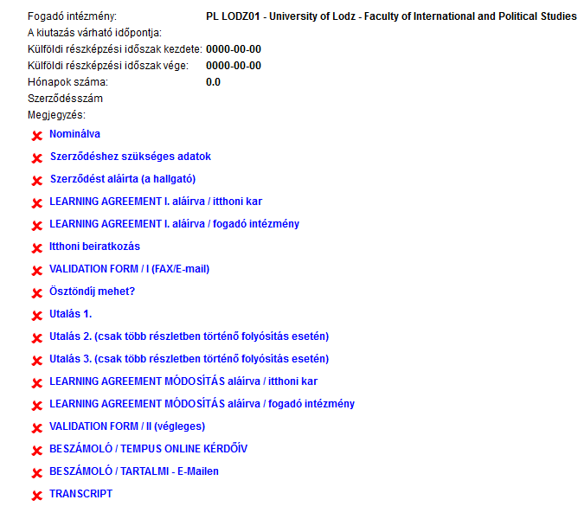

Slide 8
Erasmus alatt
Itthoni BEIRATKOZÁS (hallgatói státusz aktiválása)
VALIDATION form – a fogadóintézmény igazolása az Erasmus időszakról (a támogatási szerződéssel együtt kerül kiküldésre)
2 része van (+fejléc):
(lap közepe) Kiérkezés után kitöltetni – aláíratni – szkennelve visszajuttatni a NI-ba.
(lap alja) Végzéskor kitöltetni – aláíratni – visszajuttatni a NI-ba.
Ha az igazolt időszak 5 nappal eltér a támogatási szerződésben megadottól, módosul az ösztöndíj összege!
A Learning Agreement MÓDOSÍTÁSA (During the Mob LA-ban) ugyanúgy a kari koordinátor írja alá

Slide 9
Hazatérés után
Validation Form (végleges)
Online kérdőíves beszámoló
Kötelező online nyelvi teszt kitöltése
Élménybeszámoló a Nemzetközi Irodának és a kari koordinátornak – 4-5 oldal hasznos információkkal
Transcript of Records (Erasmus eredmények)
A külföldi tanulmányok beszámítása kötelező!
Egyeztetés szükséges a kari felelősökkel a tárgybeszámításról

Slide 10
Összefoglaló
Jelentkezés a fogadóintézménybe – határidők!
Learning Agreement elkészítése
Utazás megszervezése + szállás, BIZTOSÍTÁS
Szerződéshez szükséges adatok kitöltése a MOBility Managerben
Szerződéskötés
Beiratkozás
Learning Agreement teljesítése
Tárgyelfogadtatás
Beszámolók

Slide 12
Információk, hasznos oldalak
Pályázati felhívások, szabályzatok:
http://erasmus.uni-corvinus.hu
MOBility manager:
corvinus.mobilitymanager.hu/hallgato/
Hallgatói beszámolók:
http://uni-corvinus.hu
Corvinus & világ > Hallgatók & Világ > Erasmus beszámolók

Slide 13
Elérhetőségek
Erasmus koordinátorok Főépület 205.szoba
Zsákai Szilvia erasmus@uni-corvinus.hu
T: 482-5025
Rónay-M. Mónika
corvinus.intoffice@uni-corvinus.hu
T: 482-5213
http://erasmus.uni-corvinus.hu
http://www.facebook.com/Corvinus.Erasmus

